Slide 1
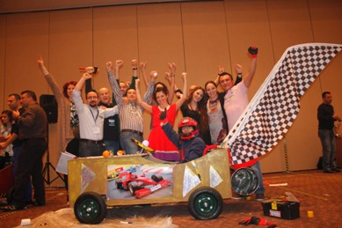
BÜYÜK YARIŞ TAKIM ÇALIŞMASI AKTİVİTESİ 2015

Slide 2
[KURGU ]
KURGU | Takımlar, verilen malzemelerle projeye paralel şekilde bir yarış arabası yaparlar. Daha sonra yapılan yarışmalar ile takımlar; En iyi tasarım En iyi performans En iyi servis süresi kategorilerinde değerlendirilir.
VURGU | Markanın bünyesindeki birim çalışanlarının oluşturduğu takımlar, gün içinde mücadele ederek en iyi olmak için mücadele ederler. Ekip olmanın kurum başarısında ne denli önemli olduğu vurgulanır.

Slide 3
[FAYDALAR]
”BÜYÜK YARIŞ” MOTİVASYON AKTİVİTESİNİN ÖNE ÇIKARDIĞI UNSURLAR
İletişim | Etkileşim | Kendini Yöneten Ekipler | Strateji Geliştirme
Özgüven | Zaman Kullanımı | Farklı Düşünme | Sinerji
Destek & Uyum | Ekip İçi Güven | Empati | Proaktif Yaklaşım
Etkin Problem Çözme | Motivasyon | Hedef Belirleme | Ekip Uyumu
Sonuç Odaklılık | Yardımlaşma | Paylaşım Ve Sorumluluk | Liderlik

Slide 4
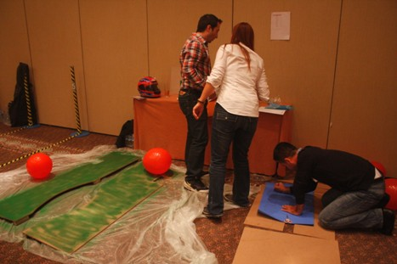
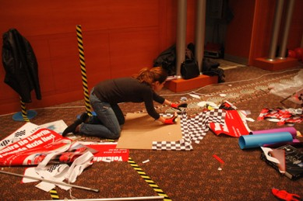
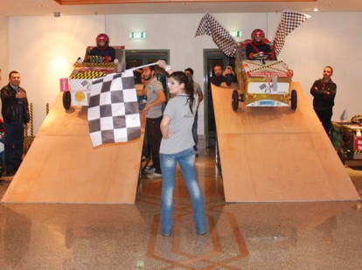
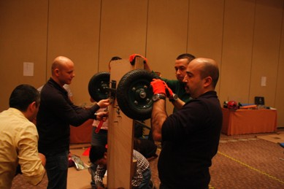
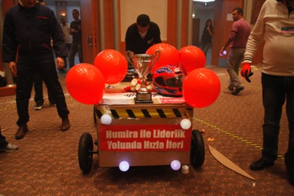
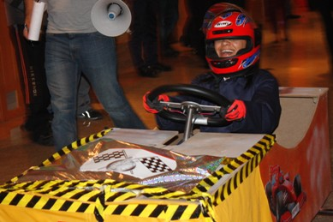
[“BÜYÜK YARIŞ” AŞAMALAR]
PARÇALAR
GÖRSELLER
YARIŞMA
MONTAJ
EN İYİ TASARIM
PERFORMANS

Slide 5
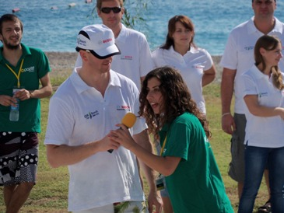
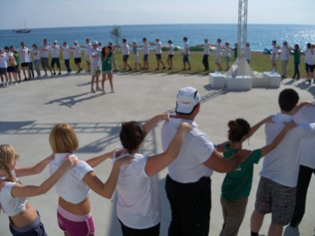
[TANIŞMA VE TAKIMLAR]
Amaç
Isınma ve program hakkında bilgi paylaşımı
Aktivite hakkında bilgi paylaşımı yapmak
Katılımcıları uygulama ekibi ile tanıştırmak,
Grubun önceden belirlenmiş olan takımlara ayrılmasını sağlamak,
Katılımcıların uygulama ortamına alışmasını sağlamak.

Slide 6
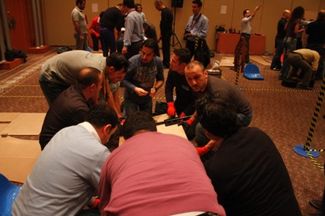
[PROJE DEĞERLENDİRME]
Amaç
Proje incelemesi yapılarak, strateji belirlenmesi. Verilen malzemeleri kullanarak, yarış arabasının tasarlanması. Projeye paralel şekilde ilerlemek.
Faydalar
Ortak kaynak kullanımı
İletişim
Problem çözme
Etkin problem çözme
Senkronize hareket etmek
Fikir paylaşımı
Karar verme süreci
Etkileşim
Farklı düşünme

Slide 7
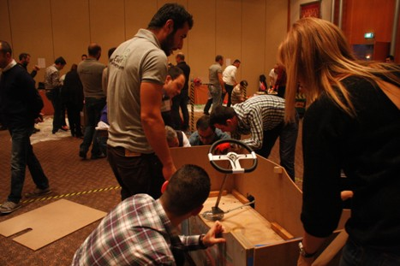
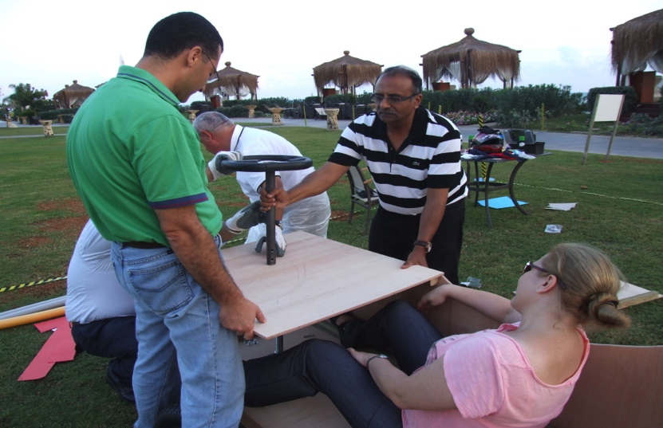
[MONTAJ-KURULUM]
Amaç
İhtiyaçlar belirlendikten sonra, görev dağılımı yapılır. Ellerindeki malzemeyi iyi kullanması gerekli olan ekibin doğru hesaplamalar yapması gereklidir.
Faydalar
Hedef belirleme
Motivasyon
Problem çözme
Etkin problem çözme
Kendini yöneten ekipler
Etkileşim
Farklı düşünme

Slide 8
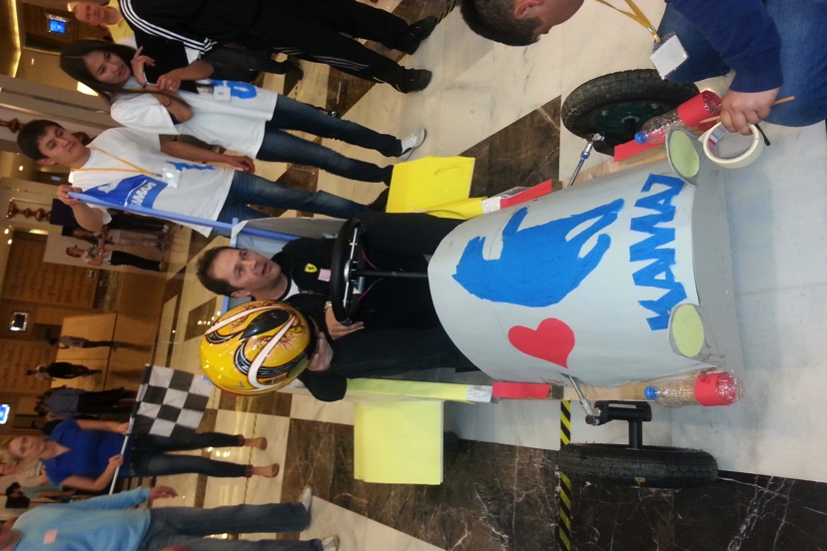
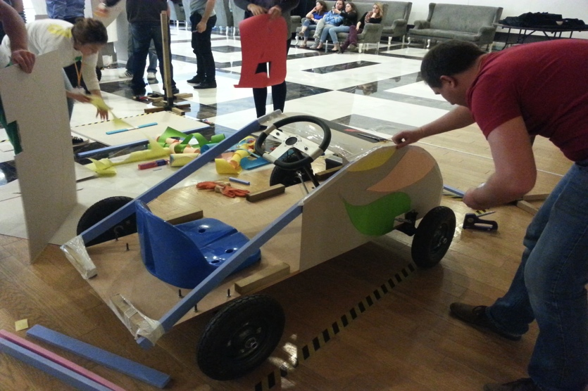
[GÖRSELLER]
Amaç
Takımların birlikte hayat verdiği yarış arabaları yine takımların hayal gücüyle şekillenir. Takımlar kısıtlı kaynakları kullanarak, hayal güçleri ile araçlara en iyi tasarımı kazandırmaya çalışırlar.
Faydalar
Yaratıcı fikirler ortaya çıkması,
Motivasyon
Slogan ve konsept vurgusu,
Etkin problem çözme
Kendini yöneten ekipler
Sinerji
Farklı düşünme

Slide 9
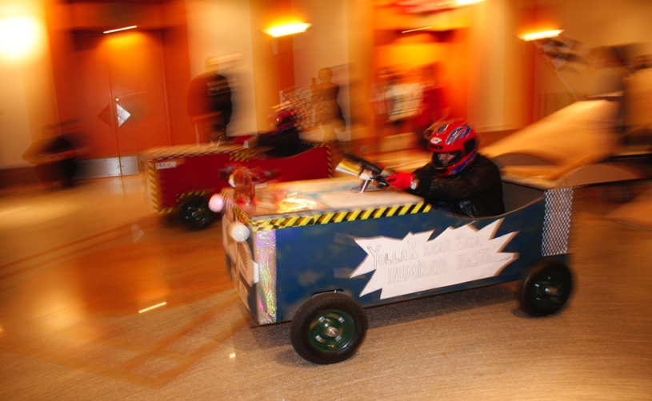
[YARIŞ 1: EN İYİ PERFORMANS]
Amaç
Ekipler yaptıkları yarış arabaları ile kendi aralarında yarışırlar. Kafa kafaya yarışlarda iki araç aynı anda rampadan iner ve en uzak mesafeye giden araç diğer aracı eler..
Faydalar
Ekip uyumu
Motivasyon ve takım desteği
Yardımlaşma,
Zaman kullanımı
Sorumluluk ve sahiplenme
Sinerji

Slide 10
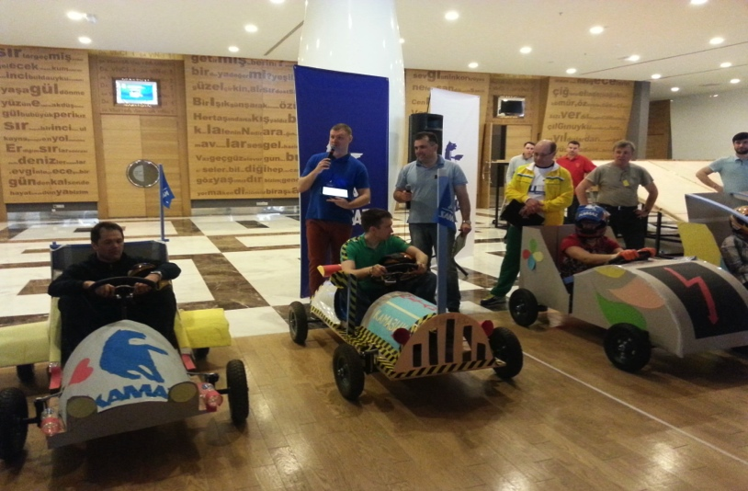
[YARIŞ 2: EN İYİ TASARIM]
Amaç
En iyi tasarlanmış yarış arabası jüri tarafından seçilir. Birbirinden ilginç tasarımların ortaya çıktığı aktivitede takımlar yaratıcılıklarının sınırlarını zorlarlar.
Faydalar
Ekip uyumu
Motivasyon ve takım desteği
Yardımlaşma,
Zaman kullanımı
Sorumluluk ve sahiplenme
Sinerji

Slide 11
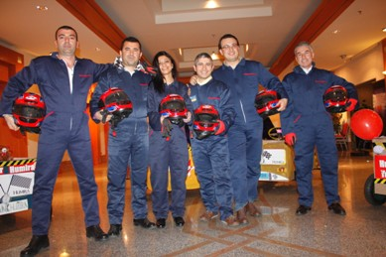
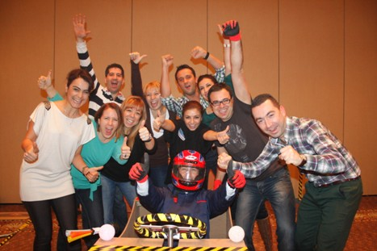
[YARIŞ 3: EN İYİ PİT STOP ZAMANI]
Amaç
Takımlar yarış sırasında araçlarının lastiklerini ve genel bakımlarını gerçekleştirir. Pit Stop u en kısa sürede tamamlayan ekip, yarışmada avantaj sağlar.
Faydalar
Ekip uyumu
Motivasyon ve takım desteği
Yardımlaşma,
Zaman kullanımı
Sorumluluk ve sahiplenme
Sinerji

Slide 12
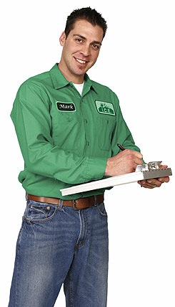
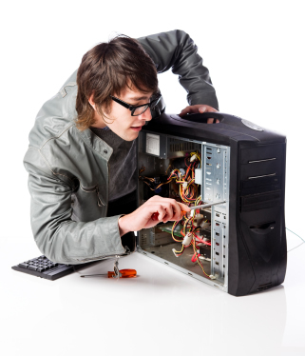
[UYGULAMA EKİBİ]
Operasyon Ekibinin Görevleri
Takımların ve zaman akışının kontrolü, Operasyonun düzgün akışının sağlanması Kurulumların eksiksiz yapılmasının sağlanması,
Teknik Ekibin Görevleri
Alan kurulumlarını gerçekleştirilmesi, Teknik malzemenin kullanımı, Katılımcılara teknik konularda destek olunması,
Aktivite Sorumlularının (Hakemlerin) Görevleri
Takımların yönlendirilmesi, Takım motivasyonunun yüksek kalmasını sağlamak, Projeye paralel gidilmesinin sağlanması, Takım performanslarının değerlendirilmesi,

Slide 13
[ZAMAN TABLOSU]
AKTİVİTE BASAMAKLARI | ZAMAN
TANIŞMA &INFO | 13:30-13:45
PROJE DEĞERLENDİRME | 13:45-14:00
MONTAJ | 14:00-15:00
TASARIM VE DİZAYN | 15:00-15:30
TASARIM YARIŞI | 15:30-16:00
PERFORMANS YARIŞI | 16:00-16:30
FİNAL | 16:30

Slide 14
[FİYATLANDIRMA]
Teklife Dahil Olan Hizmetler:
Programda yer alan aktivitelerin uygulanması.
Teklife Dahil Olmayan Hizmetleri:
Aktivite alanı için alan izinleri, oluşursa giderleri, Personel transferi ve tüm nakliye giderleri, İstenirse ödüller ve promosyon malzemeleri , Aktiviteye bağlı çalışma saatleri boyunca görevli ekibin konaklama, yiyecek-içecek giderleri , Ses sistemi.

Slide 15
[TEŞEKKÜRLER]
TEŞEKKÜR EDERİZ

